Slide 1

Computação na Nuvem
OpenStack CLI
Fabio Morais

Slide 2
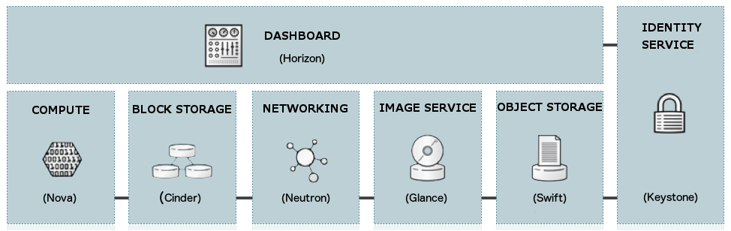
Arquitetura OpenStack
Arquitetura modular baseada em micro serviços

Slide 3
Command Line Interface
O OpenStack fornece um client para acessar os serviços
  Nova
  Keystone
  Cinder
  Glance
  Neutron

Slide 4
Instalação
Use ambientes virtuais para código python
> sudo apt install virtualenv
Instale o pip
> sudo apt install python-dev python-pip
Instale o client do OpenStack
> pip install python-openstackclient
> sudo apt install python3-openstackclient

Slide 5
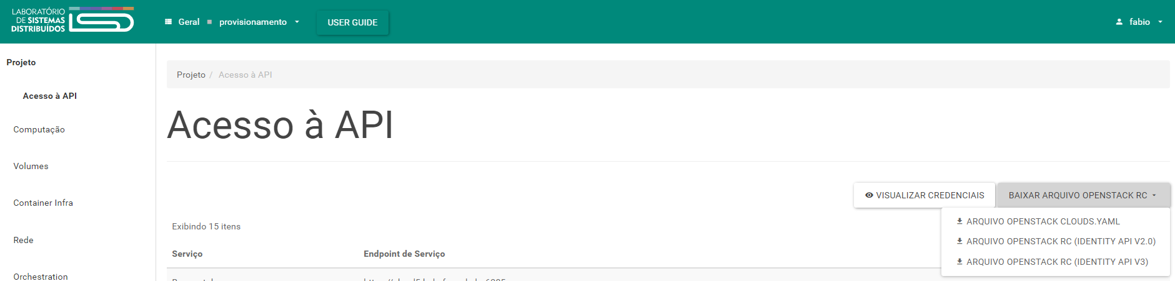
Inicialização
Baixe o inicializador da CLI (OpenStack RC V3)
  cloud.lsd.ufcg.edu.br

Slide 6
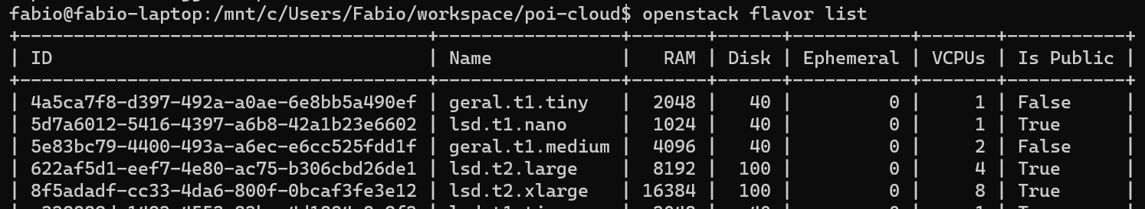
Inicialização
Carregue o arquivo OpenStack RC
> . provisionamento-openrc.sh
Liste os tipos de VMs (flavors) para testar
> openstack flavor list

Slide 7
Uso da CLI
Explorem a CLI (apenas listem as entidades! 😬)
  Flavors (flavor)
  Instances (server)
  Images (image)
  Snapshots (image)
  Volumes (volume)
  Security Groups (security group)
  Load Balancers (loadbalancer)

